Slide 1

POHYB A VÝŽIVA
Pokusné ověřování změn v pohybovém a výživovém režimu žáků ZŠ
Leona Mužíková
Veronika Březková
Masarykova univerzita Brno

Slide 2
Organizace POP PaV
Vyhlašovatel projektu
  MŠMT
Nositel projektu
  Národní ústav pro vzdělávání Praha
Pilotní školy
  33 základních škol z celé ČR
Garanční pracoviště pro oblast výživy
  ÚPL LF MU v Brně
Obsahová koordinace projektu
  L. Mužíková ve spolupráci V. Březkovou, H. Matějovou, A. Packovou a dalšími

Slide 3
Edukační program
Pohyb a výživa

Slide 4
Cíl edukačního programu PaV
vytvoření podnětného školského prostředí pro pohybový a výživový režim žáků
ověření reálných možností pro uplatnění programu v různých podmínkách a v různých typech základních škol (málotřídní školy, školy s 1. stupněm ZŠ, plně organizované ZŠ)
  budou shromažďovány pozitivní i negativní poznatky z průběhu ověřování
  postupně bude vytvářen a doplňován i zásobník metodických či motivačních námětů
  na základě výsledků budou sestavena doporučení pro inovace RVP a ŠVP
  budou shromažďovány podklady pro tvorbu nových metodických materiálů
  Dlouhodobým cílem je zlepšení pohybového a výživového chování dětské populace a v jeho důsledku zlepšení zdravotního stavu naší společnosti.

Slide 5
Konkrétní kroky pilotních škol v oblasti výživy
zvýšit výživovou gramotnost pedagogů
zavést navržené učivo o výživě do vzdělávání žáků všech ročníků 1. stupně ZŠ
vytvořit podmínky pro pravidelný výživový režim žáků (včetně pitného režimu)
podporovat u dětí dostatečnou konzumaci ovoce a zeleniny
pokusit se zajistit svačiny žáků připravované školní jídelnou
usilovat o co nejvyšší kvalitu školního stravování
usilovat o co největší počet žáků stravujících se ve ŠJ
zajistit, aby ve škole nebyly automaty a bufety s nevhodným sortimentem
připravit a realizovat Dny zdraví a Týdny zdraví
průběžně sledovat a hodnotit výživový režim žáků
problematiku výživy průběžně konzultovat s lektorem pro oblast výživy
výše uvedené náměty a opatření zavést dodatkem (přílohou) do svých ŠVP

Slide 6
Obsah edukačního programu PaV
stručné návody a metodické materiály pro učitele, vychovatele družin, pro vedoucí pracovníky jídelen, pro rodiče žáků i pro žáky
program je otevřeným materiálem a na jeho obsahu a doplňování se mohou podílet všichni zájemci z řad pedagogů i dalších odborníků

Slide 7
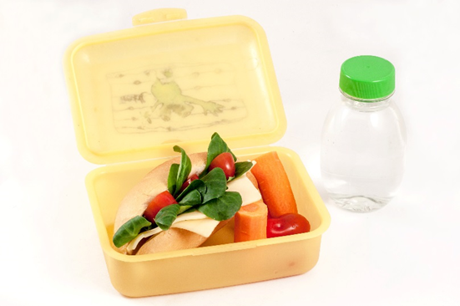
Priority edukačního programu PaV
V rámci priorit v oblasti výživy klademe zejména tyto tři požadavky:
  Zvýšit u dětí konzumaci ovoce a zeleniny
  Naučit dětí pít vodu
  Vést děti k pravidelnosti ve stravování

Slide 8

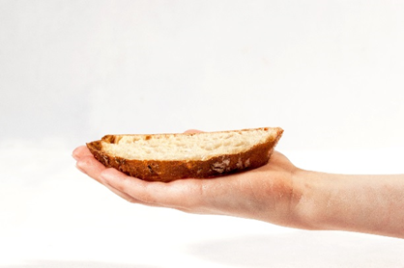
Priority edukačního programu PaV
Šest priorit (6 P neboli VI P) v oblasti pohybu i výživy:
  pravidelnost
  pestrost
  přiměřenost
  příprava
  pravdivost
  pitný režim

Slide 9
Šest priorit školy (VI P) v oblasti výživy
Pravidelnost v oblasti výživy
Škola vytváří podmínky pro pravidelný stravovací režim žáků (svačina, oběd, případně odpolední svačina).
Učitelé a vychovatelé dohlížejí na pravidelný stravovací režim žáků a podněcují žáky k pravidelné a dostatečné konzumaci ovoce a zeleniny.
Pestrost v oblasti výživy
Jídla připravovaná pro žáky školní jídelnou jsou pestrá, zdravá, chutná a žákům vhodně nabízená.
Učitelé a vychovatelé žáky podněcují k pestré stravě.
Přiměřenost v oblasti výživy
Ve škole nejsou automaty a bufety s nevhodným sortimentem.
Učitelé a vychovatelé žáky nabádají ke střídmé konzumaci sladkých nápojů, sladkostí, příliš slaných nebo jiných nevhodných potravin.

Slide 10
Šest priorit školy (VI P) v oblasti výživy
Příprava v oblasti výživy
Škola podporuje školní stravování žáků a účelně spolupracuje se školní jídelnou.
Učitelé a vychovatelé jsou dostatečně vzděláni v oblasti výživy a výživové poznatky vhodně aplikují do výuky i režimu školy.
Pravdivost v oblasti výživy
Učivo o výživě je součástí všech ročníku 1. stupně ZŠ, vychází ze současných vědeckých poznatků o výživě a není v rozporu s výživovým režimem a podmínkami školy.
Učitelé zařazují učivo o výživě do výuky v rámci povinných předmětů i jako průřezové téma v rámci mezipředmětových vztahů.
Pitný režim v oblasti výživy
Škola zajišťuje vhodný pitný režim, základem pitného režimu je voda nebo jen mírně ochucené nápoje a slabé čaje).
Učitelé a vychovatelé pomáhají dětem dodržovat vhodný pitný režim.

Slide 11


Motivace v edukačním programu PaV
Považujeme-li zdraví za nejvyšší hodnotu lidského bytí, potom si musíme vážit všech, kteří zodpovědně přistupují ke svému zdraví nebo účinně přispívají ke zdraví svého okolí. Takoví lidé jsou pro nás velmi důležité osoby (VIP).
Učitele a další pracovníky školy, kteří vedou žáky ke zdravému způsobu života, pokládáme za velmi důležité osoby, a proto školu, na níž takoví učitelé a pracovníci působí, označujeme motivačně jako VIP škola.
Žáci, kteří se snaží chovat podle požadavků zdravého životního stylu, se rovněž stávají velmi důležitými osobami, a proto mohou být označováni jako VIP školáci.

Slide 12
Struktura edukačního programu PaV
Tištěné materiály
  text Pohyb a výživa
  pracovní listy pro žáky
  letáček pro rodiče žáků
  letáček pro vedoucí školních jídelen
  (stručná informace pro vychovatelky ŠD?)
  plakát pro pilotní školy
  plakát pro pilotní třídy
Elektronické materiály
  informační stránky PaV
  tištěné materiály
  Metodický portál (náměty, zásobníky, doplňující materiály)

Slide 13
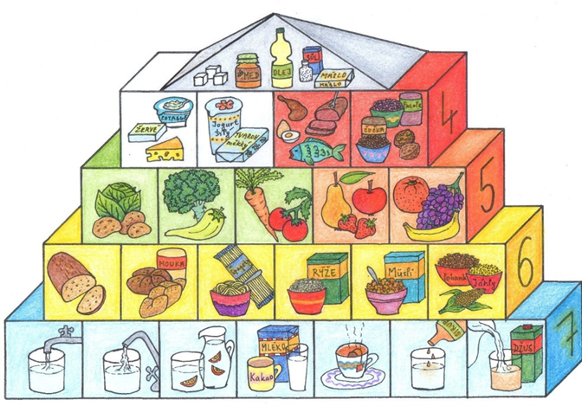
VIP ŠKOLÁK
pravidelně snídám, svačím, obědvám, svačím i odpoledne a večeřím, (pauza mezi jídly nemám delší než 3 hodiny, ale také se snažím vyvarovat pojídání mezi jídly) ☺ ☹
pestře jím potraviny a nápoje ze všech pater Pyramidy výživy pro děti, nezapomínám každý den sníst minimálně 5 porcí ovoce a zeleniny velikosti moji pěsti ☺ ☹
přiměřeně jím, nehladovím ani se nepřejídám, potraviny a nápoje z tzv. zákeřných kostek konzumuji jen málo ☺ ☹
příprava na jídlo začíná vždy u čistých rukou, důležitá je ale také hygienická nezávadnost potravin ☺ ☹
pravdivé informace o správné výživě se snažím využít pro své zdraví ☺ ☹
pitný režim dodržuji každý den, nezapomínám pít denně vodu ☺ ☹

Slide 14
Webové stránky POP PaV
http://pav.rvp.cz/

Slide 15
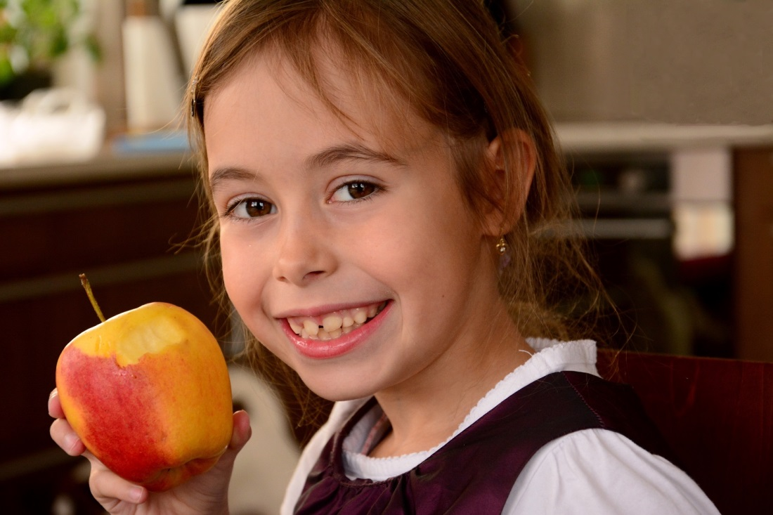
Děkujeme za pozornost

Slide 16
Měl/a jsi dnes pravidelnou stravu? Jednotlivá jídla byla od sebe vzdálena maximálně 3 hodiny. Nepojídal jsi mezi jídly, výjimkou mohlo být ovoce nebo zelenina.
Byla alespoň 3 hlavní jídla (snídaně, svačina, oběd, svačina, večeře) složena ze všech pater Pyramidy výživy pro děti?
Vypil/a jsi dnes nejméně 7 sklenic či hrnků vhodných tekutin velikosti tvé sevřené pěsti (cca 150 ml)? Mezi vhodné tekutiny patří voda, slabé čaje nebo jen mírně ochucené tekutiny. Do pitného režimu se počítá i mléko a mléčné nápoje.
Snědl/a jsi dnes nejméně 5 porcí ovoce a zeleniny velikosti tvé sevřené pěsti? Počítá se i tepelně zpracovaná zelenina, jako jsou například vařené brambory, zeleninová polévka či ovocný kompot.
Snědl/a jsi dnes 2 porce mléčných výrobků? U mléčného výrobku je porcí sevřená pěst (v případě jogurtů, tvarohových dezertů, pudinků nebo kaší) nebo a rozevřená dlaň (v případě porce plátkového nebo roztíratelného sýra či tvarohové pomazánky).
Byl/a jsi střídmý/á v konzumaci potravin a nápojů z tzv. „zákeřných kostek“? Znamená to, že jsi měl/a maximálně 1 zákeřnou kostku, což je např. 1 sklenice limonády nebo 1 čokoládová tyčinka nebo 1 oplatek nebo 1 smažený koblížek nebo několik bonbonů nebo hrst chipsů či hranolků.
Vyhodnocení:
6 kostek – výživa je výborná, dnes jsi opravdový VIP školák, který se vhodně stravuje
5 kostek – tvá výživa zaslouží pochvalu, přesto můžeš zítra ještě něco zlepšit
4 kostky – tvá výživa je dobrá, ale zkus být zítra lepší
3 kostky a méně kostky – POZOR! Tvá výživa dnes nebyla úplně pořádku, zítra to zkus určitě vylepšit.

